Slide 1
ЖАНРИ ОБРАЗОТВОРЧОГО МИСТЕЦТВА
ОЗНАЙОМЛЕННЯ ДОШКІЛЬНИКІВ З ПЕЙЗАЖЕМ
СТАРШИЙ ДОШКІЛЬНИЙ ВІК
ПІДГОТУВАЛА: ВИХОВАТЕЛЬ БЕЗКРОВНА Л.М.
дошкільний навчальний заклад № 26
м. Прилуки

Slide 2
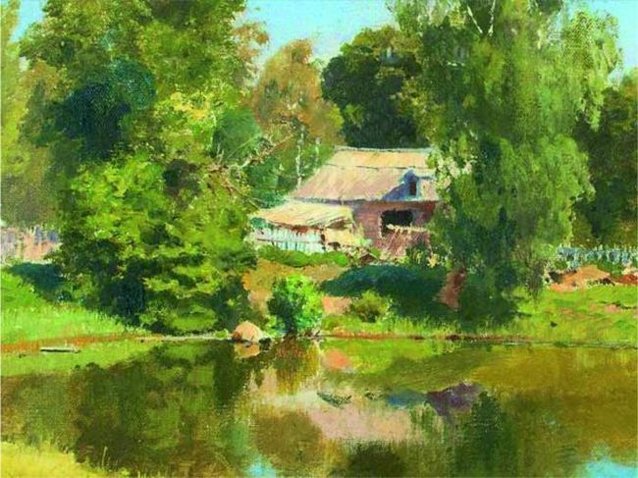
Види природи вражають своєю красою, допомагають розслабитися, надихають на творчість. Не дивно, що закарбувати їх людина прагнула з давніх часів. Так з’явився особливий жанр мистецтва – пейзаж. Так що таке пейзаж?
Слово «пейзаж» походить від французького pays – місцевість, країна. Це жанр образотворчого мистецтва, що передає реальні або уявні види природи.

Slide 3
визначення французького слова "paysage" ("pays" - "країна", "місцевість") Близькі за значенням німецьке "Landschaft" і англійське "landscape". Всі вони позначають просторове середовище, що оточує людину на відкритому повітрі. Це середовище може складатися з елементів природного походження (рельєф, рослинність, водойми, повітряна атмосфера), створених або перетворених людиною (дороги, будівлі, сільгоспугіддя, т.д.). слово "пейзаж" має кілька значень: це просто те, на чому зупиняється око людини поза приміщенням, опис природи в літературному творі, зображення навколишнього середовища засобами візуального мистецтва. Майже в кожному творі мистецтва присутні різні види пейзажів. Фото, кіно, відео, комп`ютерна графіка і, звичайно, живопис беруть участь у відображенні навколишнього світу. різноманіття тим
У кожного справжнього художника існує свій погляд на навколишнє середовище. Щоб допомогти розібратися в цьому різноманітті прийняті розрізняти деякі види пейзажу. Для дошкільнят, учнів середньої школи, студентів та любителів живопису будь-якого віку існує градація пейзажних картин в залежності від тематики зображення природи і його характеру.
Існують природний, сільський і міський види пейзажу в живописі. У кожного з них є різновиди і особливості. За характером виділяються пейзаж історичний і героїчний, епічний, романтичний і пейзаж настрою.
Види пейзажу в живописі
Жанр образотворчого мистецтва, головна тема якого - жива чи створена людиною довкілля, став самостійним пізніше інших - сюжетного, натюрморту або анімалістики. Види пейзажу стали розвиватися з новою силою, коли художники отримали можливість працювати на пленері.

Slide 4
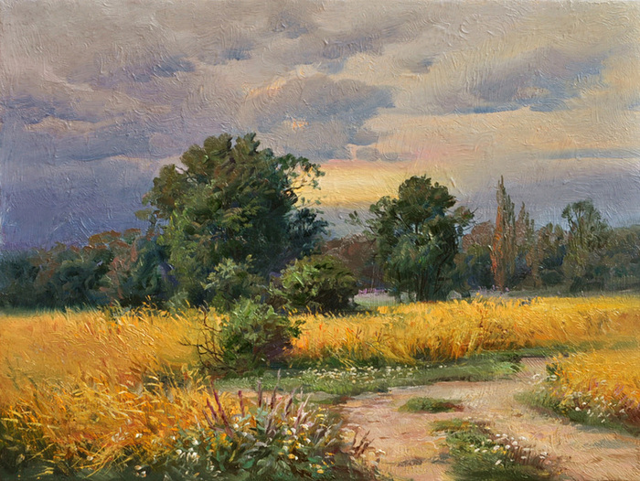
природний пейзаж з`являтися картини, на яких для вираження почуттів і емоцій не використовувалися сюжети або фігури людей, головними героями в них були земля, ліси, небо, море в різних станах.

Slide 5
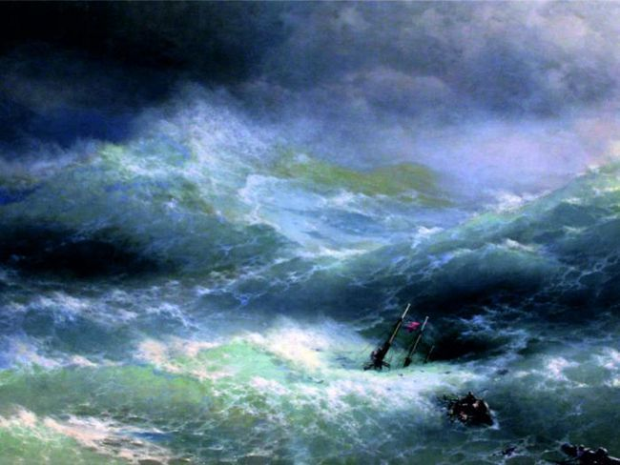
Марина - картина про море
У природному пейзажі особливе місце займають зображення водного середовища, завжди привертала увагу художників. Види пейзажу, пов`язані з мореплавством, і мариністика (марина - картина морської тематики) народилися в країнах, де кораблебудування було звичною справою - в Голландії, Англії і т. д.Спочатку море було складовою частиною зображення кораблів і водних баталій, але потім виразність і потужна краса стихії, її невловима мінливість стали самі по собі захоплювати живописців. Справжньою вершиною світового значення є творчість російського художника-мариніста І. К. Айвазовського (1817-1900).

Slide 6
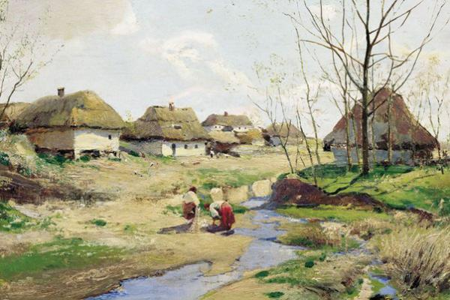
сільський пейзаж
Сільський пейзаж завжди займав важливе місце в мальовничому мистецтві.

Slide 7
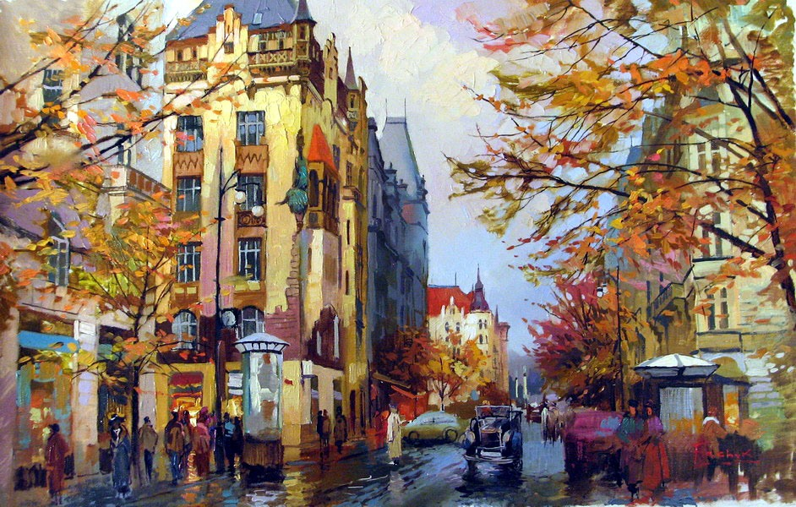
Міський пейзаж
У XVII столітті в Європі став дуже популярний жанр в живописі під назвою "ведута" ("veduta" (Італ.) - "вид"). Це були картини, види пейзажу, мета яких - топографічно точне і детальне зображення міських будівель, вулиць і цілих кварталів

Slide 8
Сама надихаюча пора року - осінь.
Вона багатогранна, пробуджує дуже суперечливі почуття, стала винуватицею виникнення безлічі прекрасних творів у літературі, музиці та образотворчому мистецтві.
Знайомити дитину з цим часом року не завжди комфортно безпосередньо на вулиці, в парку, в лісі, огляд з вікна буває невеликий, але вам можуть допомогти знамениті художники, варто лише обзавестися альбомом з репродукціями. До того ж так ми познайомимо дитину з осінню і художнім мистецтвом.
Які ж картини осені для дітей будуть найбільш цікавими і пізнавальними?

Slide 9
"Золота осінь" - І. Левітан
Найвідоміший пейзаж цієї пори року. Картина чудово підходить для першого знайомства дитини з осінню, тому що на ній зображено її початок. Незважаючи на те що основна гамма картини - жовта, осіння, поля вдалині ще зеленіють, подекуди є непожовкла трава, і гайок на правому березі привітно махає зеленим листям. Небо ясне, погода спокійна і приємна.

Slide 10
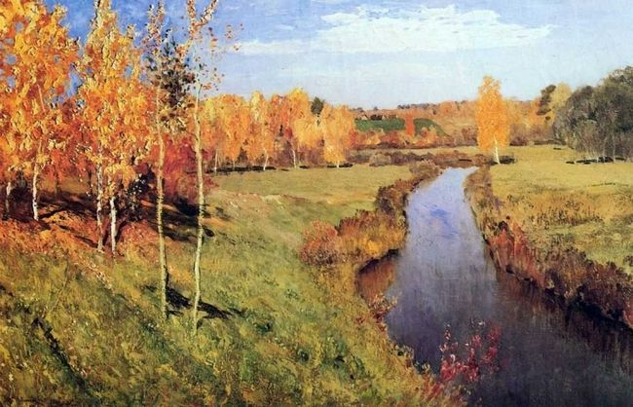
Це чудове полотно допоможе дитині дізнатися перші ознаки осені і виділити її позитивні якості. Можна провести захоплюючу бесіду про поля і берізки.

Slide 11
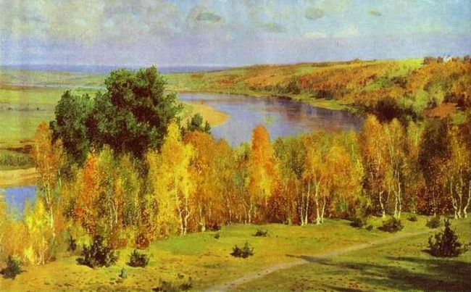
«Золота осінь" - В. Полєнов
Це не менш чудова представниця осінніх пейзажів. Розглядаючи картину, ви зможете закріпити з дитиною знання про ранні, перші ознаки осені, сформувати приємні асоціації.
Можна спробувати познайомити малюка з поняттям "бабине літо". .

Slide 12
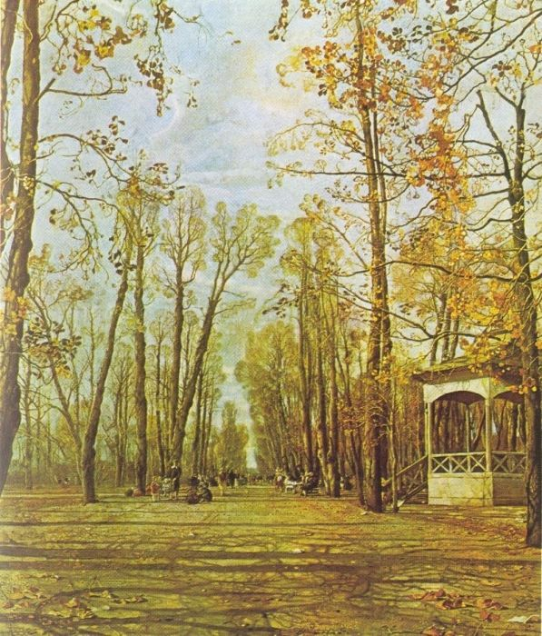
"Літній сад восени "- І. Бродський
Розглядаючи підібрані картини осені для дітей, ми потрапляємо в сад, де вже панує золота осінь. Що це означає? Пошукаємо відповідь разом з дитиною в поріділих кронах дерев, в опалому листі на доріжках саду. Відзначте, що день може бути приємним, ясним і сонячним навіть в середині осені.А як ми здогадалися, що сонце світить яскраво? Художник дає нам зрозуміти це, зобразивши яскраві тіні від дерев на землі. Про чудовому дні говорять і фігури численних перехожих в саду. А хто стане гуляти в погану погоду?

Slide 13
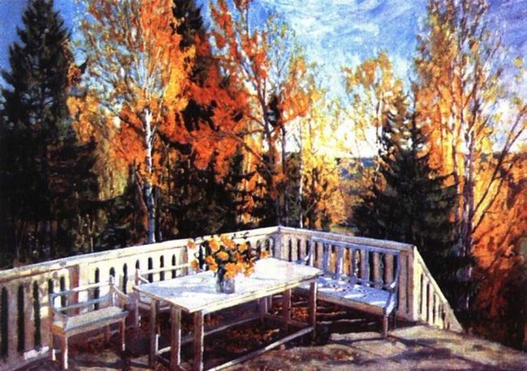
"Осінь. Веранда" - С. Жуковський
Трохи незвичайний для нас (юних дослідників) вид - це вже не ліс і не парк, але все одно - осінь. Багато пейзажів осені, картини показують нам будинки, дороги і села в золотом природному обрамленні, а тут - веранда. Столик, ваза, квіти ... До речі, про квіти. Які з них цвітуть саме восени?
Примітно те, що тут також багато світла, тепла і сонця. А ще добре видно ялинки, які чомусь залишилися зеленими. Чому?

Slide 14
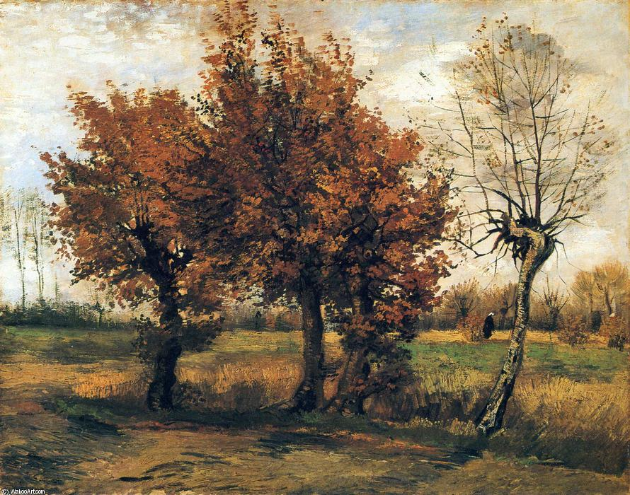
“Осінній пейзаж з чотирма деревами " В.Ван Гог
Ось ми і дісталися до останньої картини осені. Для дітей важливо побачити, що пізня осінь - це не сумовитий кінець прекрасного, теплого, насиченого яскравими квітами пори року, а початок нового. Адже, незважаючи на те, що все листя опало, трава пожухла, повітря-то вже наповнений молочним туманом, а на що залишилися рідкісних листах і травинках лежить сніг. Ми стоїмо на порозі зими.

Slide 15
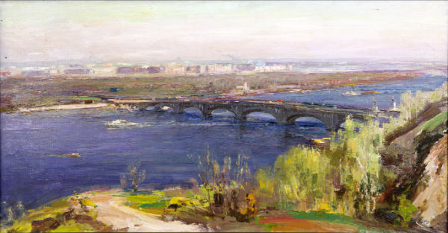
Картина С.Шишко
“Дніпро восени”

Slide 16
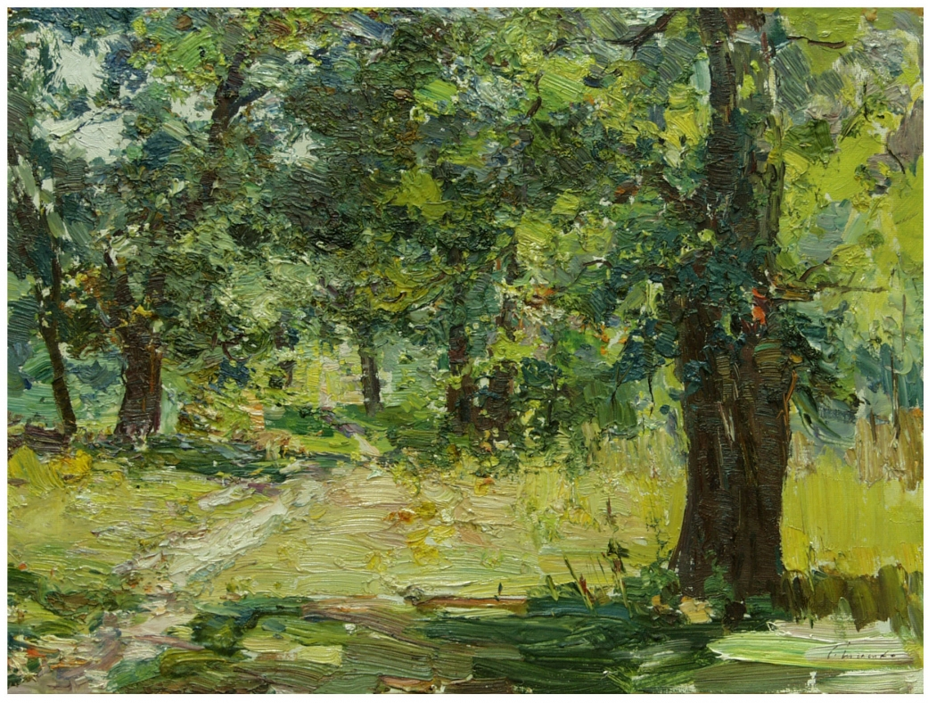
Картина С.Шишко “Ранок у лісі”

Slide 17
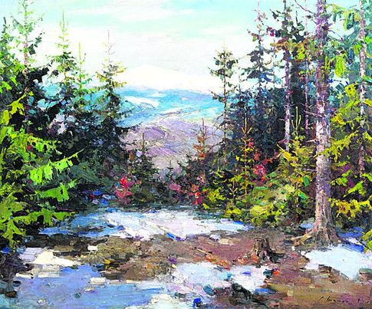
Картина С. Шишко “Весна”

Slide 18
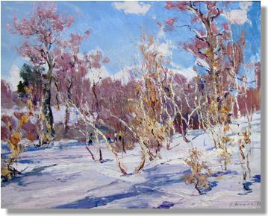
Картина С. Шишко “Зима”

Slide 19
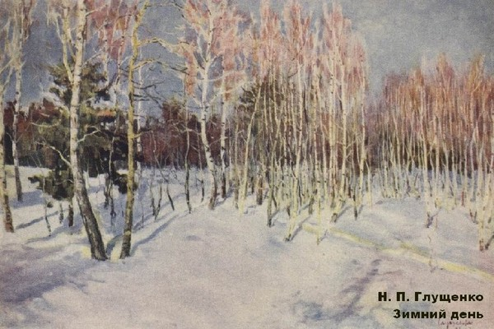
Картина М. Глущенко
“Зимовий день”

Slide 20
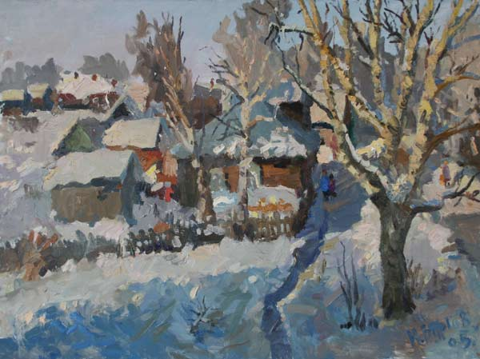
Картина М. Глущенко
“Перший сніг”

Slide 21
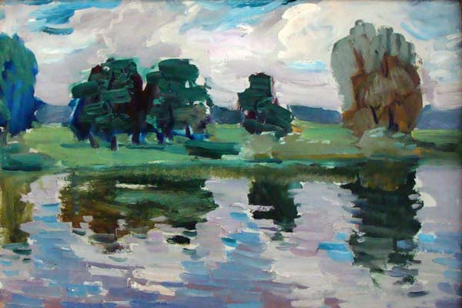
Картина М. Глущенко “Повінь”

Slide 22
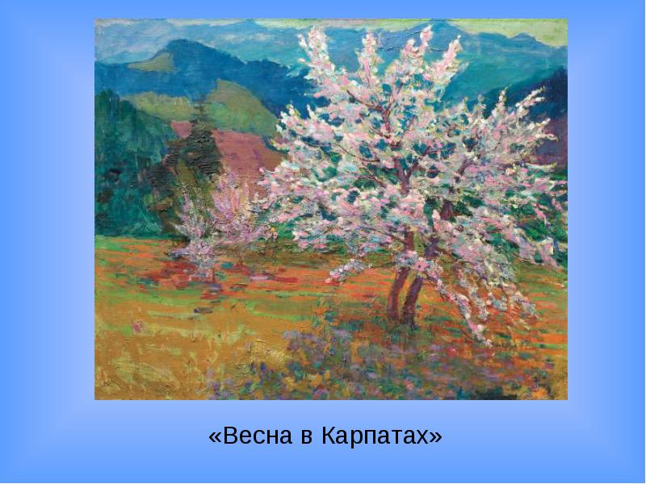
Картина М. Глущенко

Slide 23
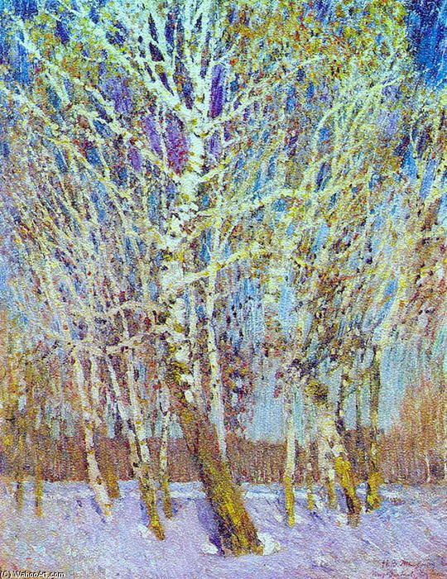
Картина І. Грабар
“Лютнева блакить”

Slide 24
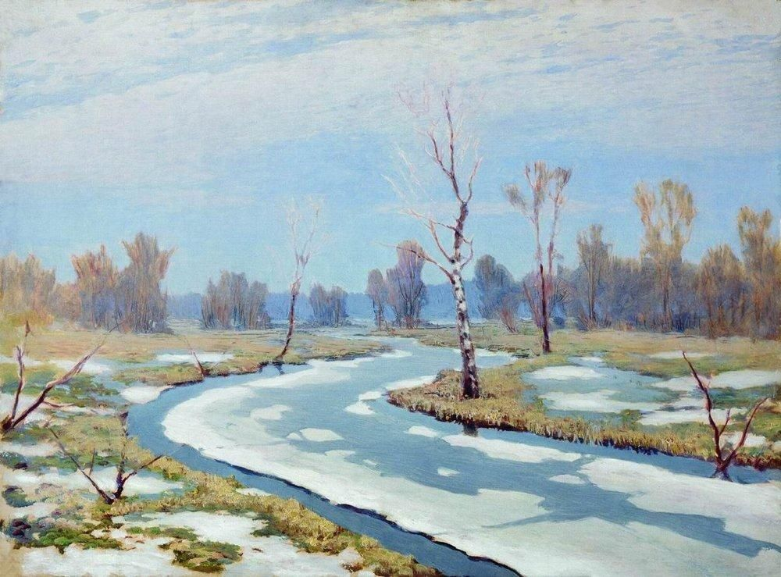
Картина А.Куїнджі “Рання весна”

Slide 25
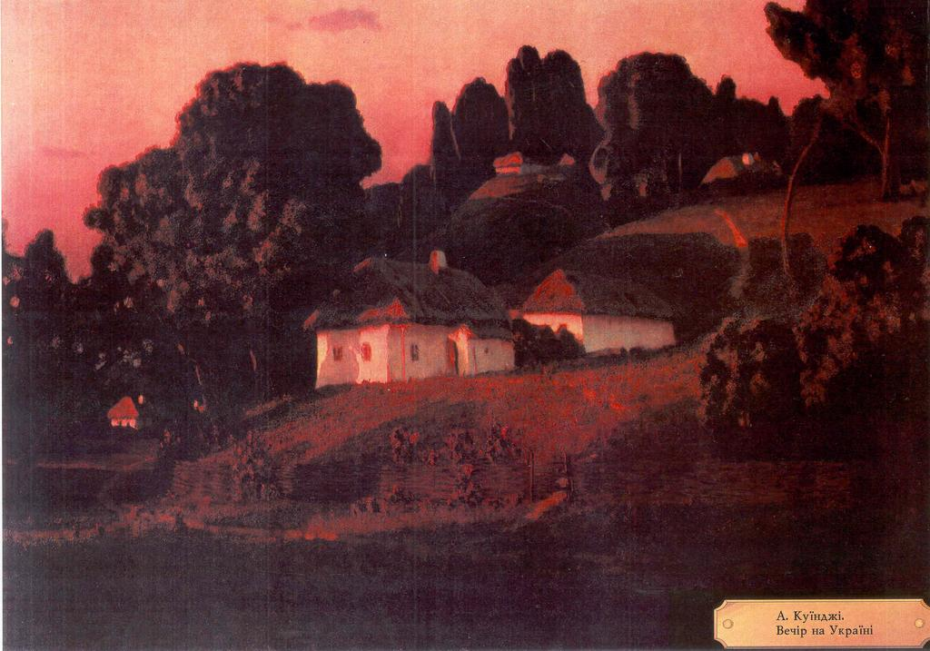
А.Куїнджі “Вечір на Україні”

Slide 26
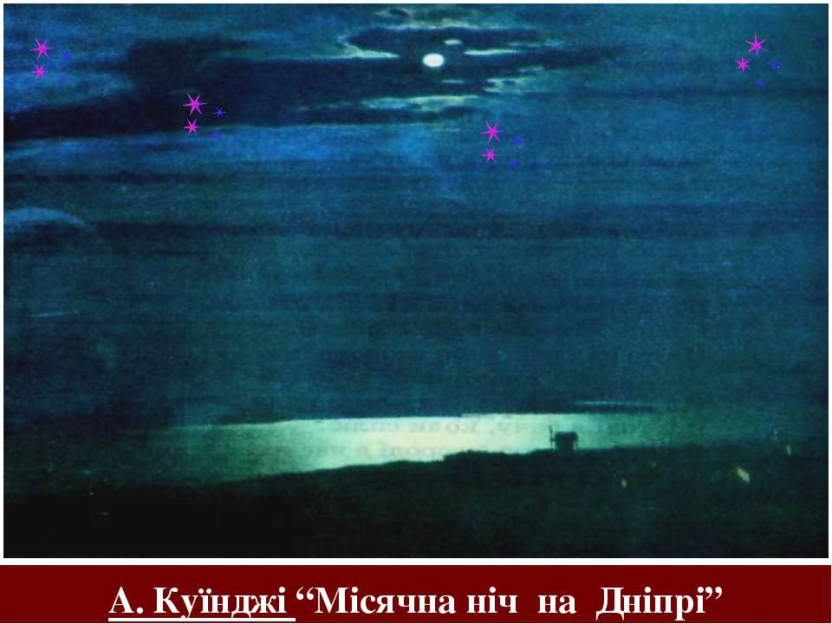
“Місячна ніч над Дніпром”

Slide 27
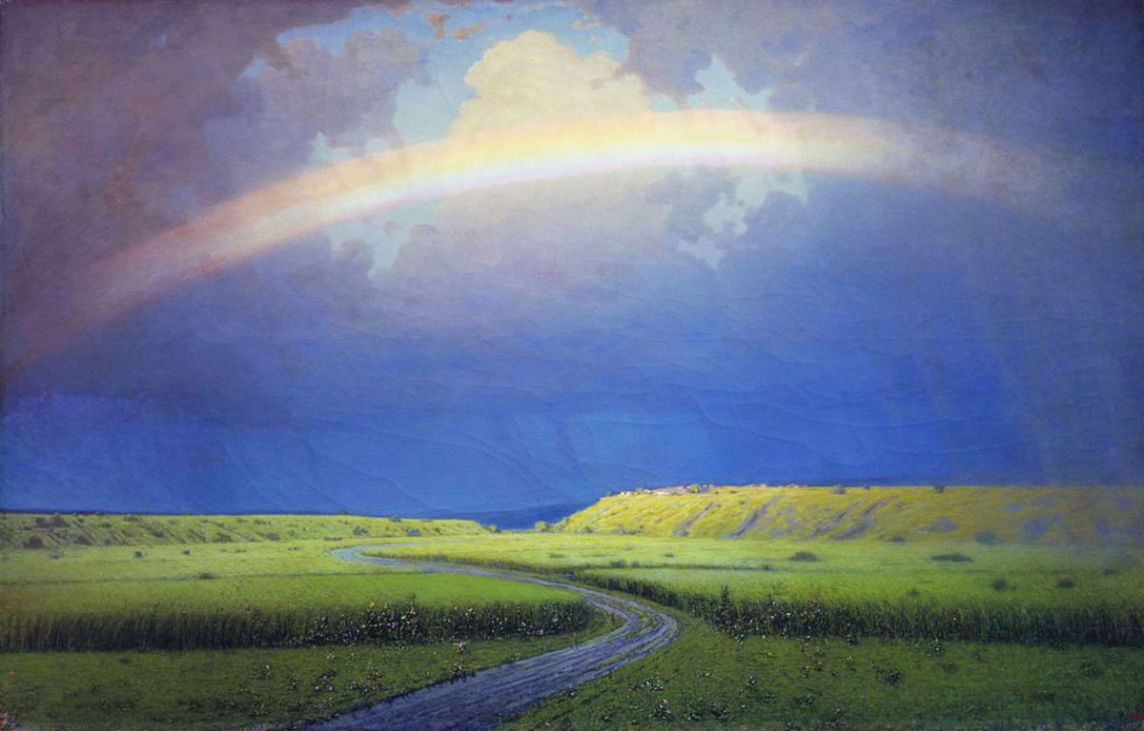
А.Куїнджі “Веселка”

Slide 28
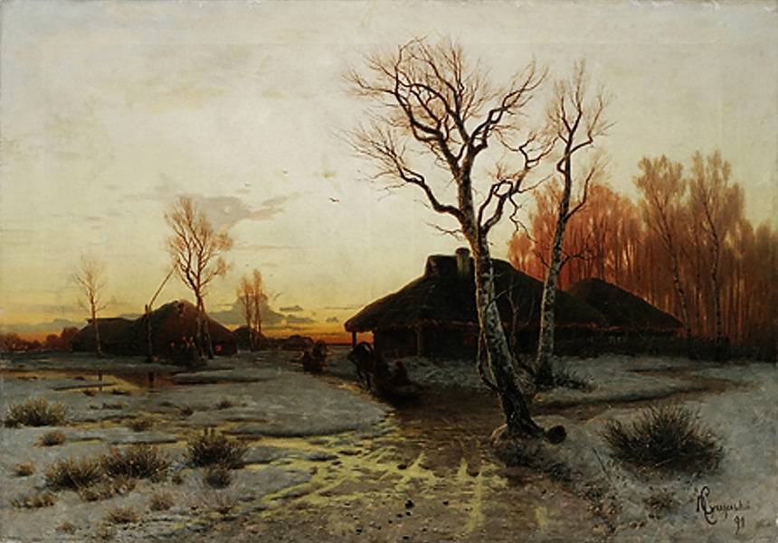
П. Суходольський “Весняний пейзаж із заходом сонця”

Slide 29
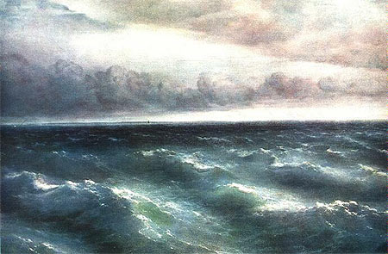
І. Айвазовський “Чорне море”

Slide 30
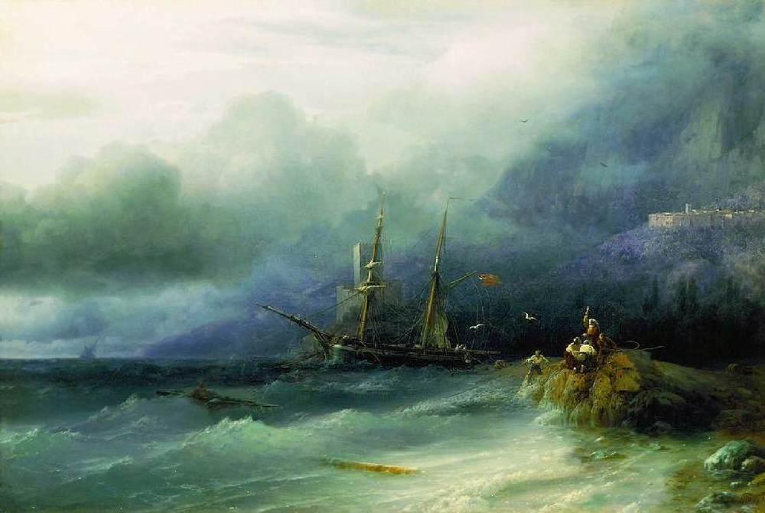
І. Айвазовський “Буря”

Slide 31
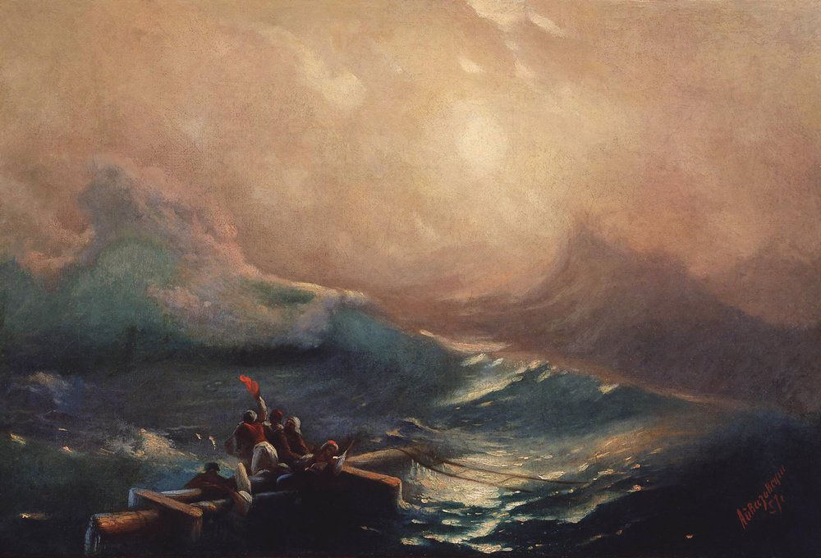
І. Айвазовський “Дев`ятий вал”

